Slide 1
Klasicismus

Slide 2
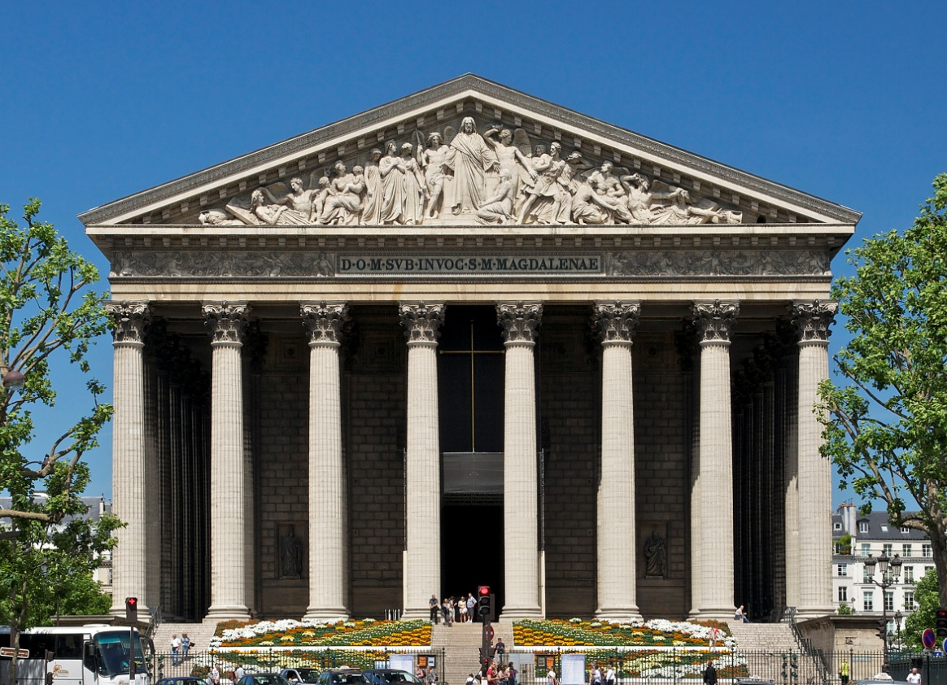
Klasicismus - přelom 18. a 19. století
Odklon od barokní zdobnosti
Inspirace „klasickým“ obdobím, tj. obdobím antického Řecka
a Říma
Uplatnění
v architektuře
a hudbě
1

Slide 3
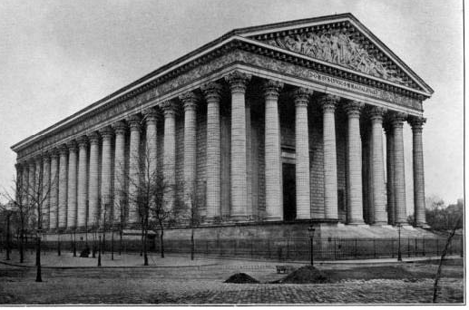
Znaky klasicistních staveb
Jednoduché, čisté linie
Symetrie
Trojúhelníkové štíty
Antické sloupy
2

Slide 4
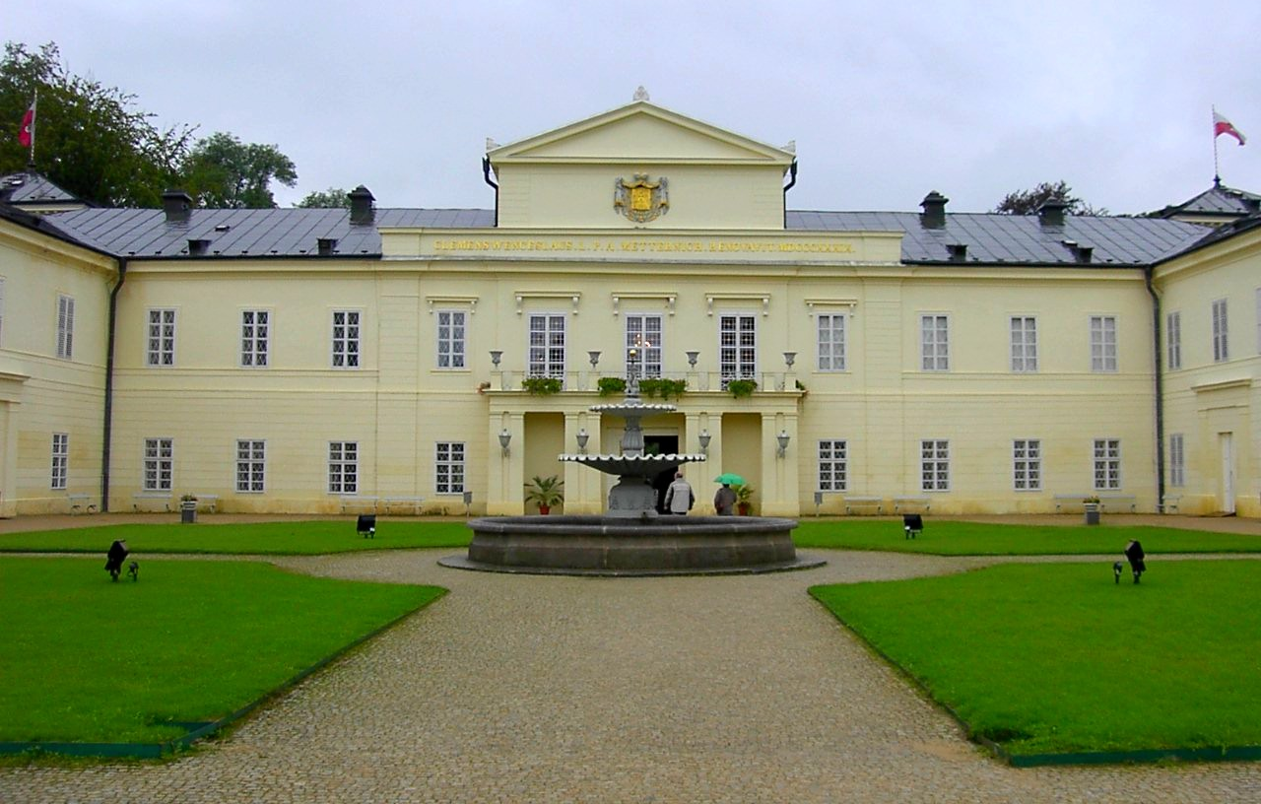
Typy staveb
Světské stavby sloužící veřejnosti: banky, nemocnice, divadla, lázeňské kolonády
Zámky s francouzskými parky
Pavlačové nájemní domy
Méně církevní stavby
Zámek Kynžvart
3

Slide 5
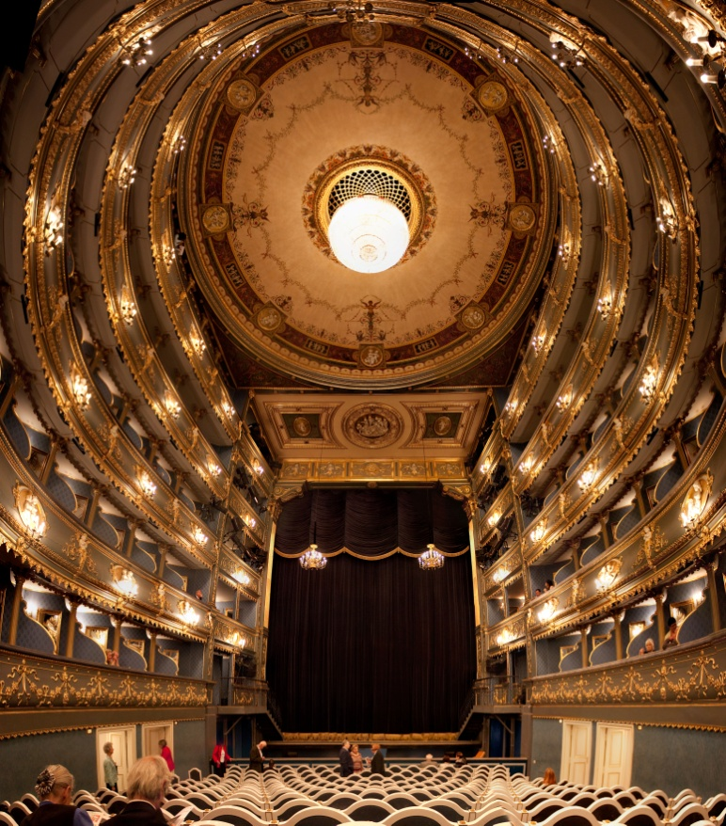
Stavovské divadlo
5
4

Slide 6
Zámek Kačina
6

Slide 7
Zámek Hradec nad moravicí
7

Slide 8
Francouzský park
8

Slide 9
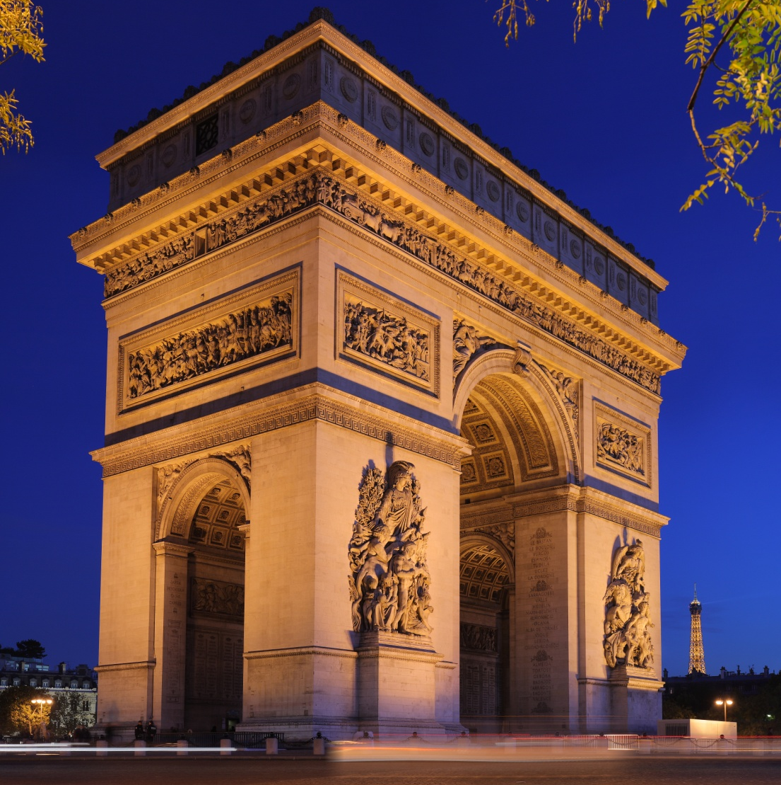
Empír
Tzv. císařský sloh – architektura za vlády císaře Napoleona
Vítězný oblouk v Paříži
9

Slide 10
Mariánské lázně
10

Slide 11
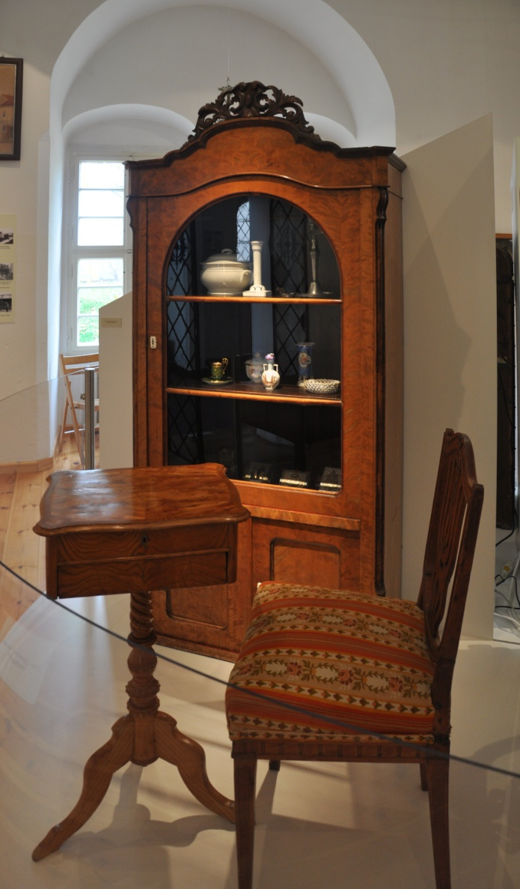
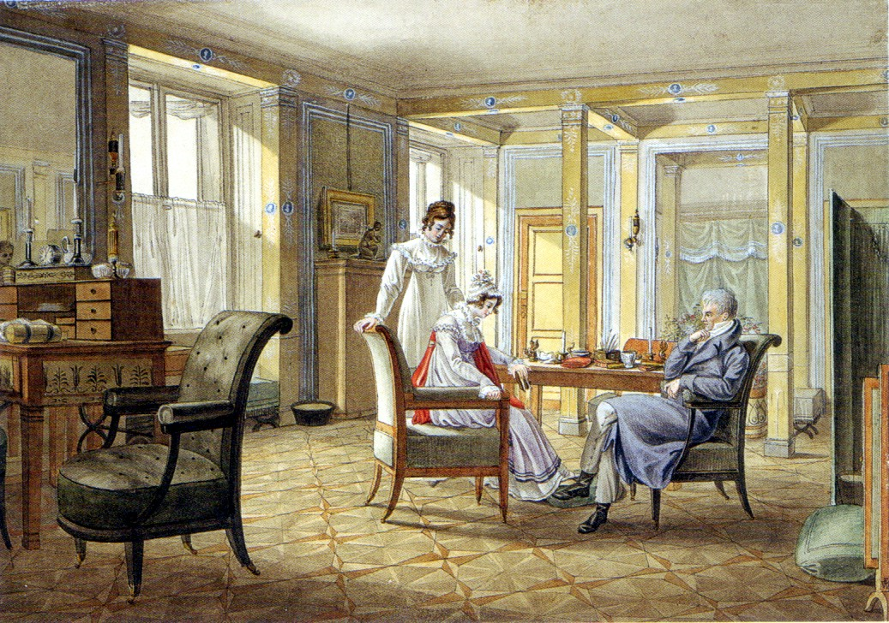
biedermeier
12
Styl měšťanského bydlení
11

Slide 12
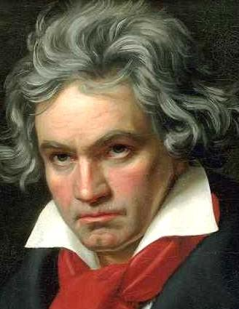
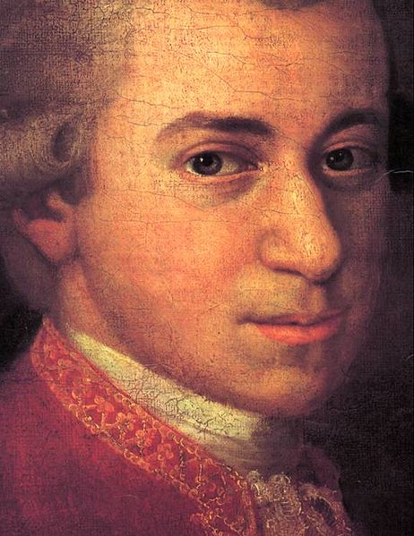
hudba
Provázela všechny společenské vrstvy
Plesy, tancovačky, koncerty, divadla
Nejslavnější skladatelé: Ludwig van Beethoven
Wolfgang Amadeus Mozart
13
14

Slide 13
Zdroje:
Obrázky [cit. 2012-3-27]. Dostupný pod licencí Creative Commons na WWW:
http://commons.wikimedia.org/wiki/File:Fa%C3%A7ade_fronton_madeleine_Paris.jpg 1
http://commons.wikimedia.org/wiki/File:La_Madeleine_%28alrededor_de_1911%29.jpg 2
http://commons.wikimedia.org/wiki/File:Kynzvart_zamek.jpg 3
http://commons.wikimedia.org/wiki/File:Stavovske_divadlo.jpg 4
http://commons.wikimedia.org/wiki/File:Praha-opera.jpg 5
http://commons.wikimedia.org/wiki/File:Prúčelí_zámku_Kačina_z_parku.jpg 6
http://commons.wikimedia.org/wiki/File:Hradec_nad_Moravici_Zamek_-_Bily_zamek.JPG7
http://commons.wikimedia.org/wiki/File:Dobříš_chateau_and_french_park_(5).jpg 8
http://commons.wikimedia.org/wiki/File:Arc_Triomphe.jpg 9
http://commons.wikimedia.org/wiki/File:Mar_lázně_Ferdinandův_pramen_1.jpg 10
http://commons.wikimedia.org/wiki/File:Zimmerbild_82.jpg 11
http://commons.wikimedia.org/wiki/File:M%C3%B6bel_Biedermeier_Museum_Senftenberg.jpg 12
http://commons.wikimedia.org/wiki/File:Croce-Mozart-Detail.jpg 13
http://commons.wikimedia.org/wiki/Ludwig_van_Beethoven 14

